Slide 1
Dept of intelligent systems Institut „Jožef Stefan“
Artificial intelligence (overview)
Matjaž Gams

Slide 2
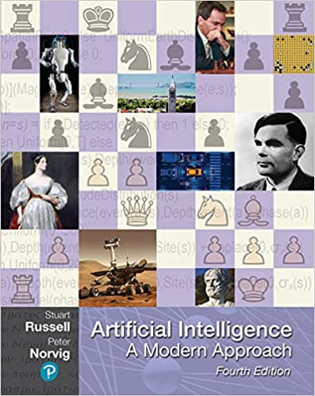
AI : A Modern Approach
Fourth edition, 2020 older also OK
The leading textbook in Artificial Intelligence, used in 1500 schools in 135 countries and regions
Basic theory, understanding

Slide 3
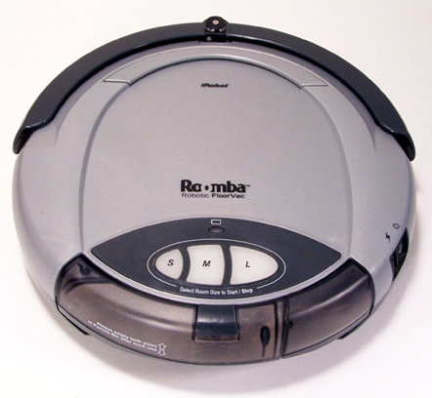
Contents
Part I Artificial Intelligence 1 Introduction 2 Intelligent Agents
Agent types - Wikipedia, Roomba
https://en.wikipedia.org/wiki/Intelligent_agent Part II Problem Solving 3 Solving Problems by Searching
search problem, (Pac-man)
solution, state space, graph/tree depth-first, breadth-first
uniform-cost search

Slide 4
Contents
4 Informed Search and Exploration heuristics (estimate to goal)
greedy search (most promising)
A*, f(n) = g(n) + h(n)
h less than true, optimal bidirectional (if), common 5 Constraint Satisfaction Problems 6 Adversarial Search Part III Knowledge and Reasoning logika, predstavitve znanja …

Slide 5
Contents
Part IV Planning 11 Planning 12 Planning and Acting in the Real World
Part V Uncertain Knowledge and Reasoning 13 Uncertainty 14 Probabilistic Reasoning 15 Probabilistic Reasoning Over Time 16 Making Simple Decisions 17 Making Complex Decisions Part VI Learning 18 Learning from Observations 19 Knowledge in Learning 20 Statistical Learning Methods 21 Reinforcement Learning

Slide 6
Contents
Part VII Communicating, Perceiving, and Acting 22 Communication 23 Probabilistic Language Processing 24 Perception 25 Robotics Part VIII Conclusions 26 Philosophical Foundations 27 AI: Present and Future
Data mining, deep neural networks, genetic algorithms, decision-making, recommendation systems, LLM, generative AI, superintelligence.
A 4 cm thick book covering 1000 methods,40 chapters/fields (ML, GPT).

Slide 7
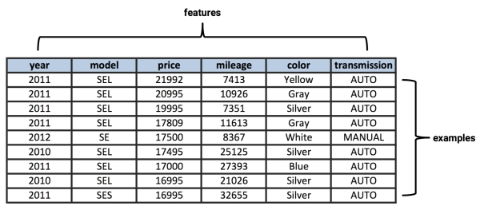
Machine learning
Data (large, small, images, videos) → model Model = tree, graph, neural network, rules, image, etc.
Data: a table of examples with attribute columns + (class = added as the last column).
Class: binary (0 or 1, e.g., sold or not), natural number (e.g., number of complaints), real number (e.g., how much we earned).
Examples of data: patients and diseases, cars and sales.

Slide 8
Data
Kaggle Datasets: Kaggle offers a wide range of datasets, including visualizations. For example, the "Cats vs Dogs" dataset contains images commonly used for training image recognition models.
Database: MNIST is a classic dataset of handwritten digits frequently used for training number recognition models. Visualizations of these digits are available on the official website.
CIFAR-10 contains 60,000 color images across 10 different categories, such as airplanes, cars, birds, etc. Visualizations of these images are accessible on the official website.
UCI provides numerous datasets with visualizations suitable for various machine learning tasks.
Google enables searching for various datasets, including images and visualizations, suitable for machine learning training.
Orange: A graphical interface and visualization tool for machine learning

Slide 9
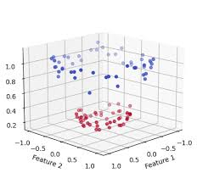
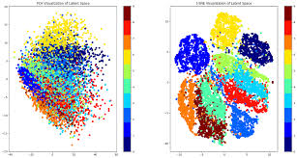
Visualization

Slide 10
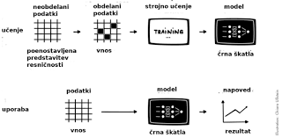
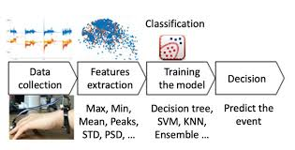
Machine learning
https://www.youtube.com/watch?v=yN7ypxC7838&ab_channel=LearnwithWhiteboard

Slide 11
Machine learning
Classification: Sorting data into predefined categories, such as categorizing emails as "spam" or "non-spam.“
Prediction: Forecasting future values based on historical data, such as predicting sales or weather.
Regression: Evaluating and modeling relationships between variables to predict continuous values, such as the price of real estate based on its characteristics.
Clustering: Grouping data into clusters based on similarity, such as customer segmentation based on purchasing habits.
Anomaly Detection: Identifying irregularities or unusual patterns, such as detecting fraud in credit card transactions.
Dimensionality Reduction: Reducing the number of variables in a dataset while retaining key information, which is useful for visualization and speeding up data processing.
Recommendation Systems: Suggesting products or content to users based on their past interactions, as seen with movie recommendations on streaming platforms.
Transparency / Explanation: Providing users with explanations of the domain, such as showing in a decision tree which attributes influence a category (e.g., demonstrating that a longer maternity leave has little impact on fertility).

Slide 12
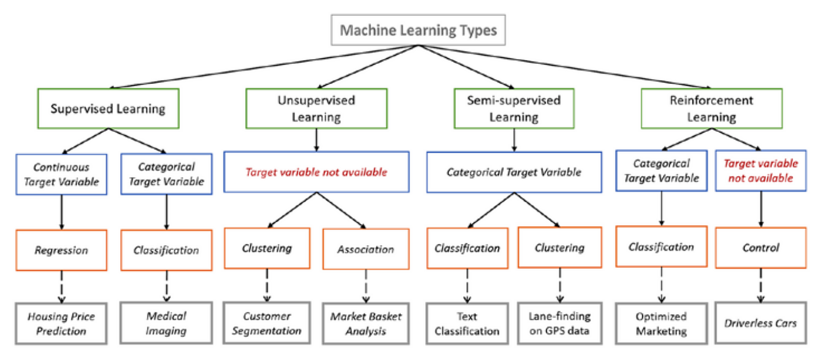
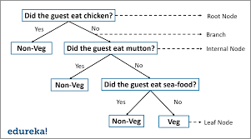
ML types
Razvrščanje podatkov v predhodno določene kategorije.
Uporablja se za naloge, kjer obstajajo jasne oznake.
Primerno za prepoznavanje vzorcev v podatkih.
Pomaga pri odločitvah na podlagi kategoriziranih podatkov.
Primer: Razvrščanje e-pošte v 'spam' in 'ne-spam’, ali je vegan ….

Slide 13
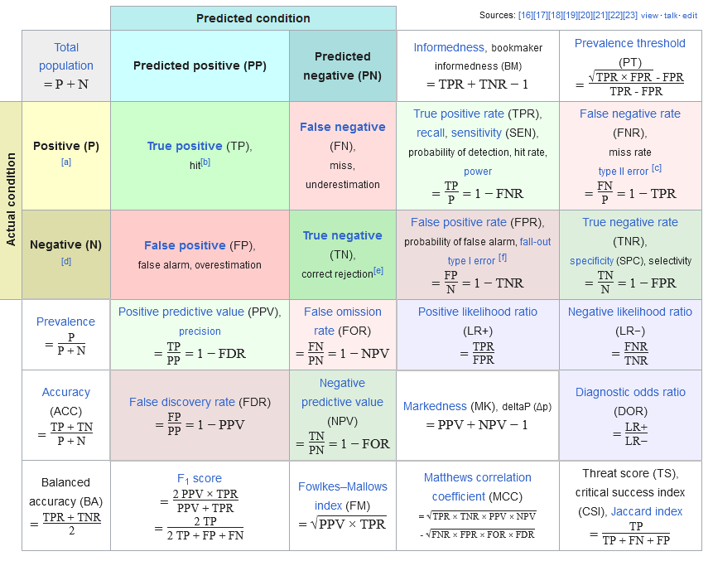

Slide 14
Max to here for Introduction Video: depth-first search, breath-first search, A* and similar Exam: definitions, GPT, search To remember: AI revolution, GPT, AI overview

Slide 15
https://www.youtube.com/watch?v=tONNlv6osG4&list=PL5cz44VCrscVrzSJ9ptlybpWyKdIypvPj&ab_channel=CS188Fall2013 https://www.youtube.com/watch?v=y9YtT49fFlM&list=PL5cz44VCrscVrzSJ9ptlybpWyKdIypvPj&index=2&ab_channel=CS188Fall2013 https://www.youtube.com/watch?v=ka5KpaKDGF0&list=PL5cz44VCrscVrzSJ9ptlybpWyKdIypvPj&index=3&ab_channel=CS188Fall2013

Slide 16
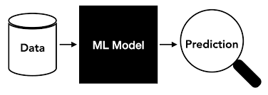
Napovedovanje
Predvidevanje prihodnjih vrednosti na podlagi zgodovinskih podatkov.
Ključno za številne poslovne odločitve.
Uporablja se v financah, logistiki in drugih industrijah.
Osnova za izboljšanje strategij z uporabo preteklih podatkov.
Primer: Napovedovanje prodaje ali vremena.

Slide 17
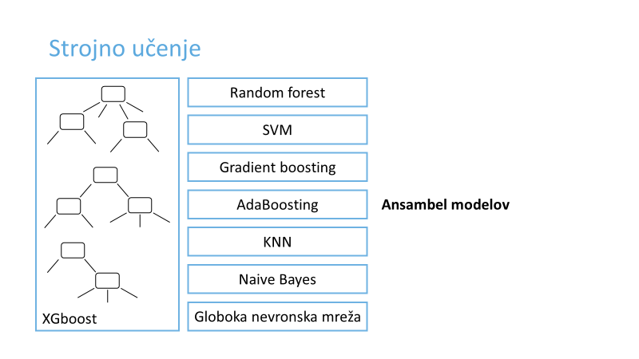
Klasifikacija
Razvrščanje podatkov v predhodno določene kategorije.
Uporablja se za naloge, kjer obstajajo jasne oznake.
Primerno za prepoznavanje vzorcev v podatkih.
Pomaga pri odločitvah na podlagi kategoriziranih podatkov.
Primer: Razvrščanje e-pošte v 'spam' in 'ne-spam’, ali je vegan ….

Slide 18
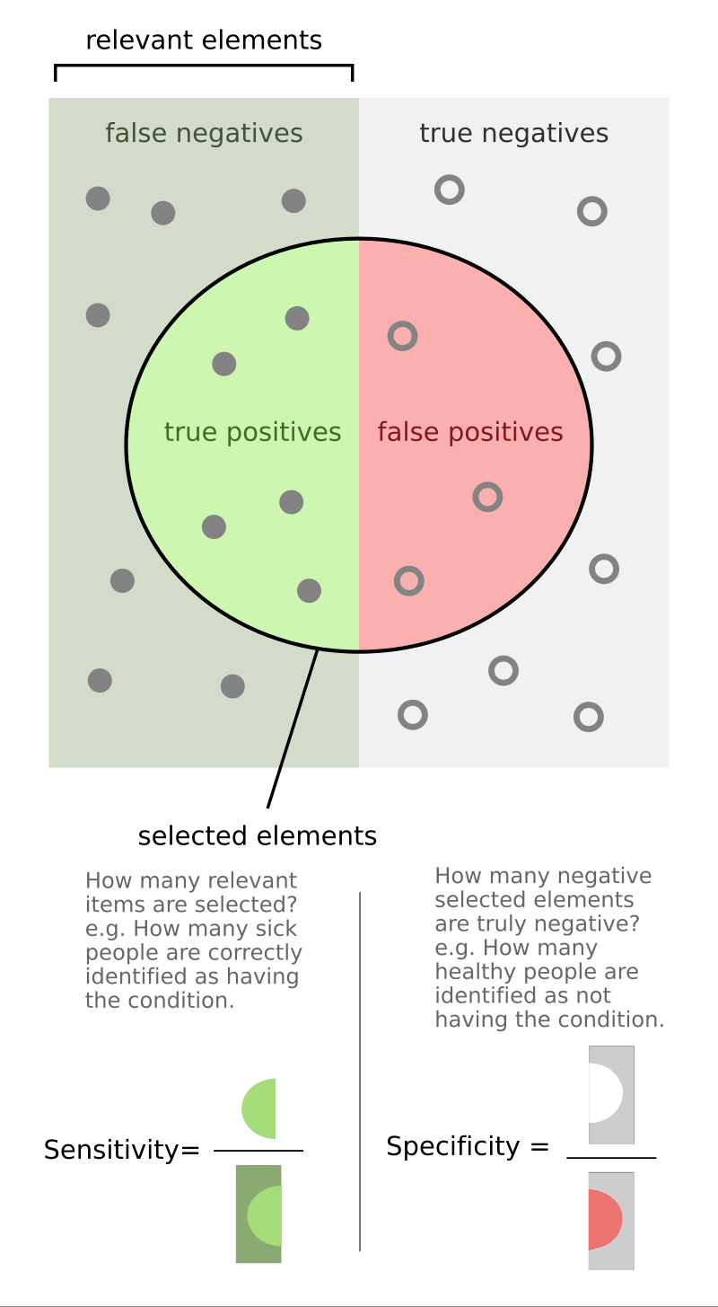
Klasifikacija – ovrednotenje
Točnost (Accuracy): Delež pravilno klasificiranih primerov.
Precision (Natančnost): Delež pravilno pozitivnih napovedi.
Recall (Priklic): Delež dejanskih pozitivnih primerov, ki so pravilno prepoznani.
F1-mera: Harmonično povprečje natančnosti in priklica.
ROC-AUC krivulja: Meri sposobnost modela za ločevanje med razredi.
Točnost : pravilni / vsi; Število pravilno klasificiranih primerov / Skupno število primerov; (Pravilni pozitivni + Pravilni negativni) / (Vsi primeri)
Natančnost: Število pravilno pozitivnih napovedi / Skupno število pozitivnih napoved; Pravilni pozitivni / (Pravilni pozitivni + Lažno pozitivni)
Priklic = Število pravilno pozitivnih napovedi / Skupno število dejanskih pozitivnih primerov; Pravilni pozitivni / (Pravilni pozitivni + Lažno negativni)
F1-mera = 2 * (Natančnost * Priklic) / (Natančnost + Priklic);

Slide 19
Matrika zamenjav
Napovedano pozitivno Napovedano negativno
Dejansko pozitivno 50 10
Dejansko negativno 5 35
Pravilni pozitivni (TP): 50 (Pravilno napovedani pozitivni primeri)
Lažno pozitivni (FP): 5 (Napačno napovedani kot pozitivni)
Lažno negativni (FN): 10 (Zgrešeni pozitivni primeri)
Pravilni negativni (TN): 35 (Pravilno napovedani negativni primeri)
Točnost (Accuracy) = (TP + TN) / Vsi = (50 + 35) / (50 + 10 + 5 + 35) = 85 / 100 = 85%
Natančnost (Precision) = TP / (TP + FP) = 50 / (50 + 5) = 50 / 55 = 0,91 (91%)
Priklic (Recall) = TP / (TP + FN) = 50 / (50 + 10) = 50 / 60 = 0,83 (83%)
F1-mera (F1-Score) = 2 * (Natančnost * Priklic) / (Natančnost + Priklic)
F1-mera = 2 * (0,91 * 0,83) / (0,91 + 0,83) = 2 * 0,7553 / 1,74 = 0,87 (87%)

Slide 20
Klasifikacija

Slide 21
Metode
Odločitvena drevesa (Decision Trees) Uporabljajo se za hierarhično razvrščanje podatkov na podlagi atributov. Prednosti: Enostavna interpretacija, vizualna predstavitev. Primer: Prepoznavanje prevar v transakcijah.
2. Logistična regresija (Logistic Regression) Statistični model, ki se uporablja za napovedovanje verjetnosti pripadnosti razredu. Prednosti: Hitro, enostavno za implementacijo.Primer: Napovedovanje, ali stranka kupi izdelek.
3. Podpora vektorjev (Support Vector Machines - SVM) Model razvrsti podatke z iskanjem meje (hiperploskve), ki ločuje razrede. Prednosti: Dobro deluje na kompleksnih in večdimenzionalnih podatkih. Primer: Razvrščanje slik.
4. Naključni gozdovi (Random Forests) Kombinacija več odločitvenih dreves za izboljšanje natančnosti.Prednosti: Robusten in manj občutljiv na prekomerno prilagajanje.Primer: Kreditno tveganje. 5. Naivni Bayes (Naive Bayes) Model temelji na Bayesovem teoremu s predpostavko neodvisnosti med atributi. Prednosti: Hiter, učinkovit na velikih podatkovnih nizih. Primer: Razvrščanje e-pošte kot "spam" ali "ne-spam".

Slide 22
Metode
6. Nevronske mreže (Neural Networks) Modeli, ki posnemajo strukturo in delovanje človeških možganov. Prednosti: Visoka točnost pri kompleksnih podatkih. Primer: Prepoznavanje obrazov.
7. K najbližjih sosedov (K-Nearest Neighbors - KNN) Model razvrsti primer na podlagi podobnosti z najbližjimi sosedi. Prednosti: Enostavna implementacija, brez zahtev za učenje modela. Primer: Razvrščanje ročno pisanih številk.
8. Gradientno povečevanje (Gradient Boosting Machines - GBM, XGBoost) Kombinacija več preprostih modelov za postopno izboljšanje natančnosti. Prednosti: Visoka točnost in prilagodljivost. Primer: Napovedovanje tveganja v financah.
9. Klasifikacija z jedrno funkcijo (Kernel Methods) Razširitev metod, kot je SVM, za obravnavo nelinearnih podatkov. Prednosti: Obdeluje kompleksne podatke z visokimi dimenzijami. Primer: Prepoznavanje genetskih sekvenc.
10. Metode ansambla (Ensemble Methods) Kombinacija več modelov, kot so naključni gozdovi ali gradientno povečevanje. Prednosti: Stabilnejši in natančnejši rezultati.Primer: Napovedovanje kategorij v e-trgovini.

Slide 23
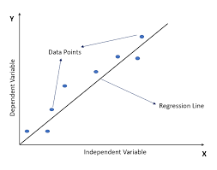
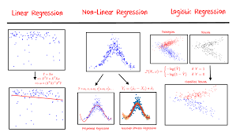
Regresija
Ocena in modeliranje odnosov med spremenljivkami.
Primerno za kontinuirane odvisne spremenljivke.
Ustvarja matematične modele za natančne napovedi.
Omogoča vpogled v dejavnike, ki vplivajo na spremenljivke.
Primer: Cena nepremičnine glede na njene značilnosti.

Slide 24
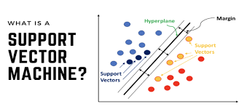
Podpora vektorjev
Podpora vektorjev (Support Vector Machines - SVM)
Model razvrsti podatke z iskanjem meje (hiperploskve), ki ločuje razrede. Prednosti: Dobro deluje na kompleksnih in večdimenzionalnih podatkih. Primer: Razvrščanje slik.

Slide 25
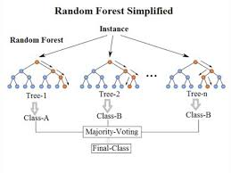
Naključni gozdovi
Naključni gozdovi (Random Forests) Kombinacija več odločitvenih dreves za izboljšanje natančnosti.Prednosti: Robusten in manj občutljiv na prekomerno prilagajanje.Primer: Kreditno tveganje.

Slide 26
Naivni Bayes
Naivni Bayes (Naive Bayes)
Model temelji na Bayesovem teoremu s predpostavko neodvisnosti med atributi.Prednosti: Hiter, učinkovit na velikih podatkovnih nizih.Primer: Razvrščanje e-pošte kot "spam" ali "ne-spam".
P(Razred | Lastnosti) = (P(Lastnosti | Razred) × P(Razred)) / P(Lastnosti)

Slide 27
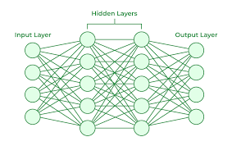
Nevronske mreže
Nevronske mreže (Neural Networks)
Modeli, ki posnemajo strukturo in delovanje človeških možganov.Prednosti: Visoka natančnost pri kompleksnih podatkih.Primer: Prepoznavanje obrazov.

Slide 28
Spreminjanje uteži v DNN
- Uteži so parametri, ki določajo moč povezave med nevroni.
- Posodabljanje uteži temelji na napaki in algoritmu povratnega razširjanja (backpropagation).
- Gradientni spust (gradient descent) določa smer in velikost spremembe uteži.

Slide 29
Izboljševanje uteži v ciklih (Foldih)
- Ena epoha pomeni prehod celotne učne množice skozi mrežo.
- Mini-serije (mini-batches) omogočajo učinkovitejše učenje.
- Model se izboljšuje s ponavljanjem več ciklov, kjer uteži postajajo bolj natančne.

Slide 30
Učna, verifikacijska in testna množica
- Učna množica: Podatki, na katerih model uči svoje uteži.
- Verifikacijska množica: Podatki za ocenjevanje med učenjem in preprečevanje prenaučenja.
- Testna množica: Podatki za končno oceno modela po učenju.

Slide 31
Kako se model izboljšuje?
- Funkcija izgube oceni napake med napovedjo in dejanskimi vrednostmi.
- Povratno razširjanje prilagodi uteži glede na gradient napake.
- Natančnost in izguba se spremljata na učni in verifikacijski množici.

Slide 32
Nevronske mreže
Perceptron (Preprosta nevronska mreža) Najosnovnejši model nevronske mreže, le ena plast nevronov. Uporablja se za linearno ločljive probleme. Primer: Preprosta klasifikacija (npr. ločevanje dveh skupin podatkov).
2. Večslojni perceptron (Multilayer Perceptron - MLP) Sestavljen iz več plasti nevronov (vhodna, skrita, izhodna plast). Kot na prejšnji sliki. Omogoča reševanje nelinearnih problemov. Primer: Prepoznavanje ročno napisanih številk (MNIST).
3. Konvolucijske nevronske mreže (Convolutional Neural Networks - CNNs) Specializirane za obdelavo slik in vizualnih podatkov, imajo prostorsko strukturo. Uporabljajo konvolucijske plasti za zaznavanje značilnosti (robov, oblik). Primer: Prepoznavanje obrazov ali predmetov na slikah.
4. Rekurentne nevronske mreže (Recurrent Neural Networks - RNNs) Omogočajo analizo zaporednih podatkov, saj imajo pomnilnik za obdelavo preteklih stanj, kar omogoča analizo časovnih vrst ali besedil. Primer: Napovedovanje časovnih vrst, prevajanje jezika.
5. Dolgo kratkoročni pomnilnik (Long Short-Term Memory - LSTM) Nadgradnja RNN z izboljšanim pomnilnikom za dolgoročne odvisnosti. Primer: Analiza sentimenta v besedilu ali napovedovanje vremenskih vzorcev.

Slide 33
Konvolucijske nevronske mreže (CNNs)
- Specializirane za obdelavo slik in vizualnih podatkov.
- Uporabljajo konvolucijske plasti za zaznavanje značilnosti (robov, oblik).
- Imajo prostorsko strukturo.
- Primeri uporabe: Prepoznavanje obrazov, predmetov na slikah.

Slide 34
Rekurentne nevronske mreže (RNNs)
- Omogočajo analizo zaporednih podatkov.
- Imajo notranji pomnilnik za obdelavo preteklih stanj.
- Primerne za časovne vrste ali jezikovne naloge.
- Primeri uporabe: Napovedovanje časovnih vrst, prevajanje jezika.

Slide 35
Dolgo kratkoročni pomnilnik (LSTM)
- Nadgradnja RNN z izboljšanim pomnilnikom za dolgoročne odvisnosti.
- Uporabljajo vrata (input, forget, output) za upravljanje informacij.
- Primeri uporabe: Analiza sentimenta, napovedovanje vremenskih vzorcev.

Slide 36
Primerjalna tabela CNN, RNN in LSTM
Vidik | CNN | RNN | LSTM
Podatki | Vizualni (slike) | Zaporedni (časovni) | Zaporedni (časovni)
Pomnilnik | Ni potreben | Osnovni pomnilnik | Napredni pomnilnik (vrata)
Primeri uporabe | Prepoznavanje obrazov | Prevajanje jezika | Analiza sentimenta
Kompleksnost | Nižja | Srednja | Višja (zaradi vrat)

Slide 37
6. Transformerji (Transformers) Uporabljajo mehanizem pozornosti (attention) za obdelavo podatkov. To omogoča, da model identificira, kateri deli vhodnih podatkov so najbolj pomembni za nalogo. Ne potrebujejo zaporedne obdelave podatkov, kot RNN ali LSTM, kar omogoča paralelno procesiranje. Učinkovite so za delo z velikimi podatki, kot so jezikovni modeli (GPT, BERT).
7. Avtoenkoderji (Autoencoders) Namenjeni so stiskanju (dimenzionalna redukcija) in rekonstrukciji podatkov, pri čemer se model nauči stisnjenega prikaza vhodnih podatkov. Cilj ni napovedovanje ali klasifikacija, ampak učinkovito kodiranje in dekodiranje podatkov, kar jih loči od CNN, RNN itd.
8. Generativne nevronske mreže (GANs) Temeljijo na tekmovanju dveh mrež: generatorja (ustvarja podatke) in diskriminatorja (presoja kakovost podatkov). Edina vrsta nevronske mreže, ki je zasnovana za ustvarjanje novih podatkov, kot so slike, videi ali besedila, kar jih loči od klasifikacijskih ali regresijskih modelov.
9. Rekurzivne nevronske mreže (Recursive Neural Networks) podatke s hierarhično strukturo, kot so drevesa ali zapletene odvisnosti v naravnem jeziku. Namesto linearnih ali zaporednih struktur (kot RNN) obdelujejo hierarhične strukture, kar je uporabno za sintaktično analizo ali obdelavo XML podatkov.
10. Grafne nevronske mreže (Graph Neural Networks - GNNs) Namenjene so obdelavi podatkov v obliki grafov, kjer so elementi (vozlišča) med seboj povezani (povezave ali robovi). Edina vrsta nevronskih mrež, ki učinkovito obdeluje relacijske podatke, kot so socialna omrežja, molekularne strukture ali transportni sistemi..

Slide 38
Transformerji (Transformers)
- Uporabljajo mehanizem pozornosti (attention) za obdelavo podatkov.
- Omogočajo identifikacijo, kateri deli vhodnih podatkov so najpomembnejši.
- Ne potrebujejo zaporedne obdelave podatkov kot RNN ali LSTM.
- Primeri uporabe: jezikovni modeli (GPT, BERT).

Slide 39
Avtoenkoderji (Autoencoders)
- Namenjeni so stiskanju (dimenzionalna redukcija) in rekonstrukciji podatkov.
- Cilj ni napovedovanje ali klasifikacija, temveč učinkovito kodiranje in dekodiranje podatkov.
- Primeri uporabe: odpravljanje šuma, generiranje novih podatkov.

Slide 40
Generativne nevronske mreže (GANs)
- Temeljijo na tekmovanju dveh mrež: generatorja in diskriminatorja.
- Namenjene ustvarjanju novih podatkov, kot so slike, videi ali besedila.
- Edina vrsta nevronskih mrež, ki generira nove podatke namesto razvrščanja ali napovedovanja.

Slide 41
Rekurzivne nevronske mreže (Recursive Neural Networks)
- Podatke s hierarhično strukturo obdelujejo kot drevesa ali zapletene odvisnosti.
- Uporaba pri analizi naravnega jezika in sintaktični analizi XML podatkov.

Slide 42
Grafne nevronske mreže (Graph Neural Networks - GNNs)
- Namenjene so obdelavi podatkov v obliki grafov, kjer so elementi medsebojno povezani.
- Primeri uporabe: socialna omrežja, molekularne strukture, transportni sistemi.

Slide 43
Metode
K najbližjih sosedov (K-Nearest Neighbors - KNN) Model razvrsti primer na podlagi podobnosti z najbližjimi sosedi. Prednosti: Enostavna implementacija, brez zahtev za učenje modela. Primer: Razvrščanje ročno pisanih številk.
Gradientno povečevanje (Gradient Boosting Machines - GBM, XGBoost) Kombinacija več preprostih modelov za postopno izboljšanje natančnosti. Prednosti: Visoka natančnost in prilagodljivost. Primer: Napovedovanje tveganja v financah.
Klasifikacija z jedrno funkcijo (Kernel Methods) Razširitev metod, kot je SVM, za obravnavo nelinearnih podatkov. Prednosti: Obdeluje kompleksne podatke z visokimi dimenzijami. Primer: Prepoznavanje genetskih sekvenc.
Metode ansambla (Ensemble Methods) Kombinacija več modelov, kot so naključni gozdovi ali gradientno povečevanje. Prednosti: Stabilnejši in natančnejši rezultati. Primer: Napovedovanje kategorij v e-trgovini.

Slide 44
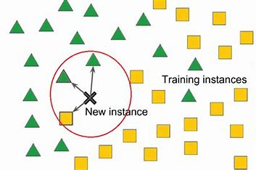
Metoda K najbližnjih sosedov

Slide 45
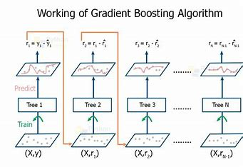
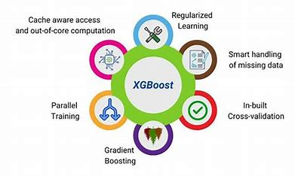
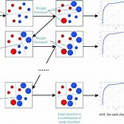
XGBoost – gradientno …

Slide 46
Hvala!
http://dis.ijs.si
Matjaz.gams@ijs.si

